Slide 1
Tel U POINT Performance On INdividual and insTitution
Direktorat SDM
Telkom University 2018

Slide 2

Objective dan Benefit
Apresiasi terhadap kinerja → Dosen dengan beban lebih mendapatkan penghargaan dari Institusi
Beban SDM lebih terkontrol → Terwujudnya Fairness dalam memberikan penghargaan
Mendorong Dosen menjalankan tridarma PT → mendorong akselerasi JFA
Pergeseran jumlah Dosen LB → Proporsi Dosen LB sesuai dengan akreditasi
www.telkomuniversity.ac.id

Slide 3
Tel U POINT (Performance On Individual and insTitution)
Tel U POINT
Kinerja Institusi
KM Tel U
KM Unit
Kinerja Individu
Kinerja Dosen
Kinerja TPA
SK Sistem Kinerja Insitusi
No. KR. 108/SDM03/WR2.0.0/2014

Slide 4
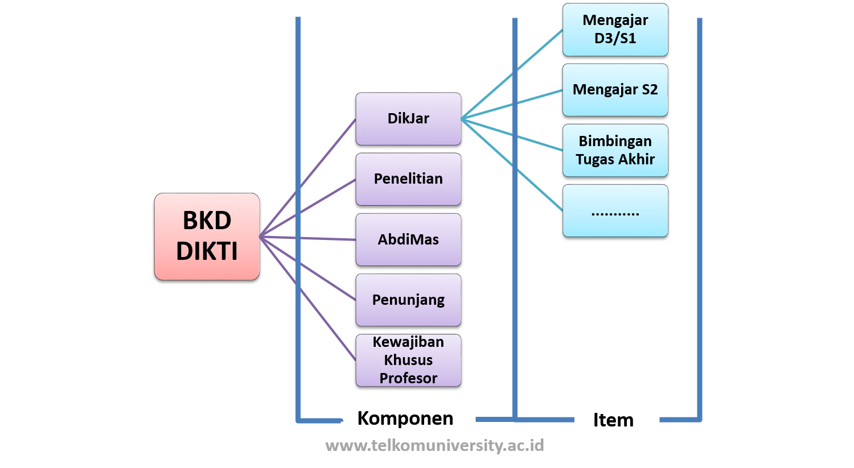
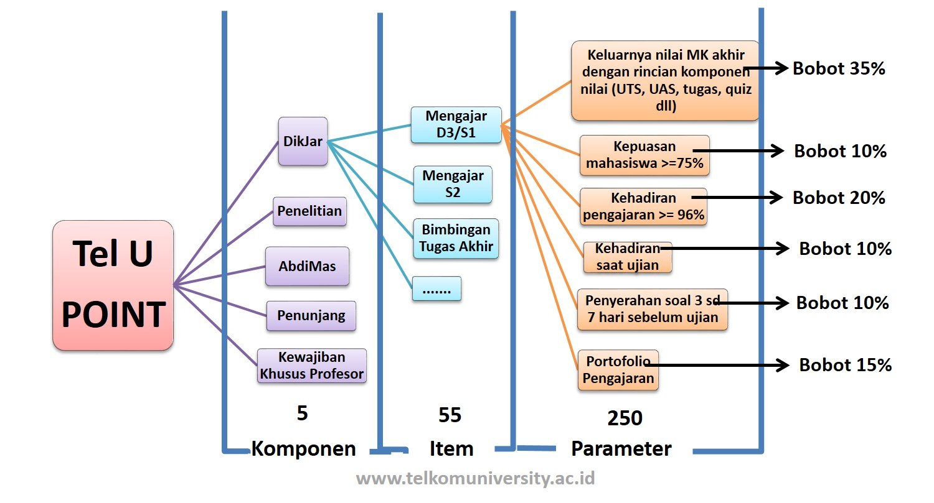
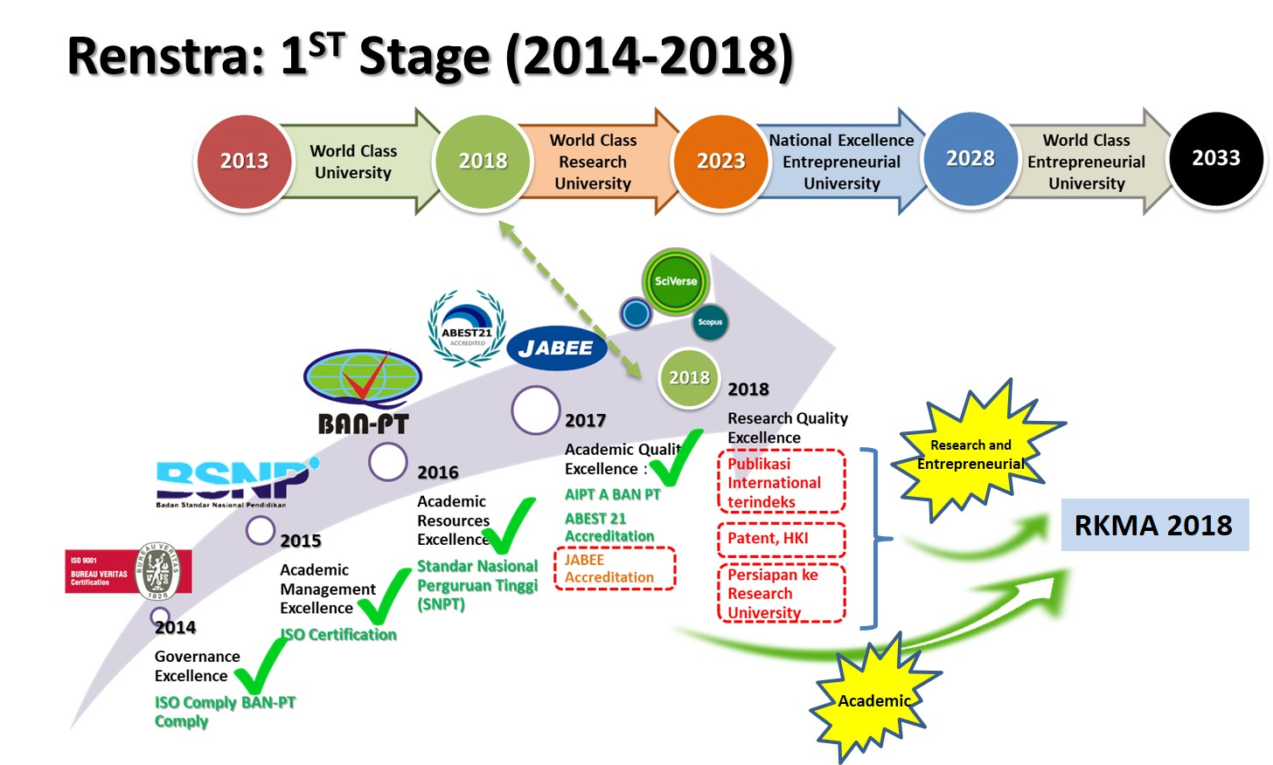



Tel U POINT Refferences
Kebutuhan Institusi
Tel U POINT
BKD DIKTI

Slide 5
Komponen Tel U Point
Tel U POINT
Rubrik Tel U Point
Formulasi Tel U Point
User Tel U Point
Aplikasi Tel U Point

Slide 6
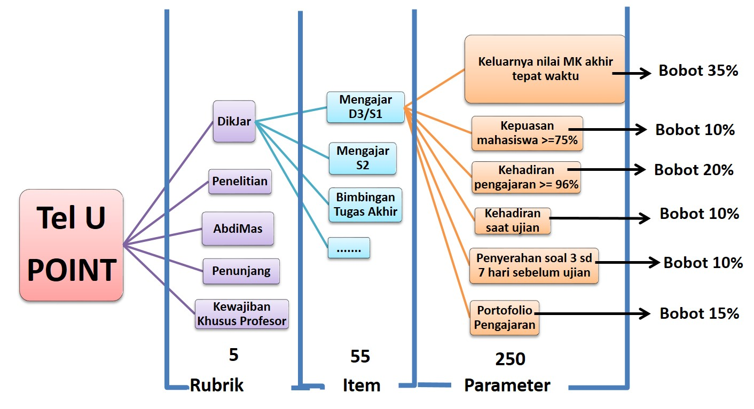
Komponen Tel U Point -Rubrik -
Tel U POINT
Rubrik Tel U Point
Formula Tel U Point
User Tel U Point
Aplikasi Tel U Point

Slide 7
Komponen Tel U Point -Formulasi -
Tel U POINT
Rubrik Tel U Point
Formula Tel U Point
User Tel U Point
Aplikasi Tel U Point
Stage 1
Proporsi Beban SKS
Stage 2
Konversi SKS → %NKI
Stage 3
Formulasi Akhir

Slide 8
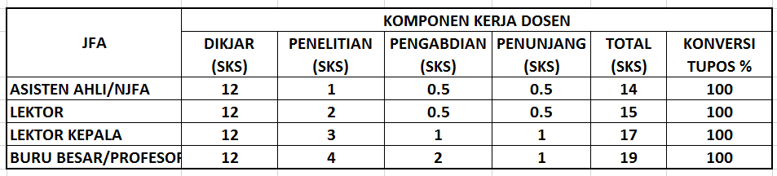
Komponen Tel U Point -Formulasi – Tahap 1 : Proporsi Beban SKS
Kenaikan Jumlah SKS 100% disesuaikan dengan kenaikan JFA karena penghargaan yang diberikan (remunerasi) berbeda.
www.telkomuniversity.ac.id

Slide 9
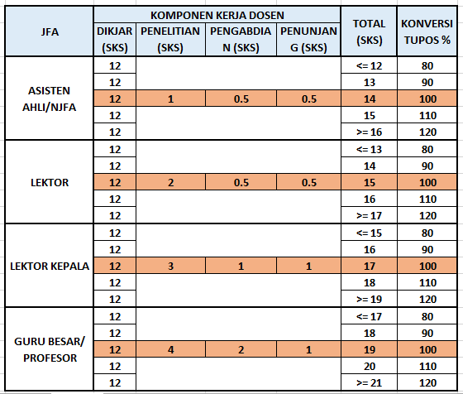
Komponen Tel U Point Formulasi – Tahap 2 : Konversi SKS → %NKI
Pencapaian Sks Setiap Dosen di mapping terhadap %NKI
Range NKI : 80 – 120%
www.telkomuniversity.ac.id

Slide 10
Komponen Tel U Point Formulasi – Tahap 3 : Formulasi Akhir
Harmonisasi NKU
Kelebihan SKS * Tarif per Jam
www.telkomuniversity.ac.id

Slide 11
Komponen Tel U Point Formulasi – Tahap 3 : Formulasi Akhir (Harmonisasi NKU)
Dosen +
Dosen Struktural Fakultas
Dosen Struktural
NK Akhir = (NKU/Rerata NKI Fakultas) * NKI
(Bobot Unit) *
(NK Akhir = NKU/Rerata NKI unit * NKI individu)
(Bobot Fakultas) *
(NK Akhir = NKU/Rerata NKI Fakultas * NKI individu)
Catatan :
NK Akhir : Nilai Kinerja Akhir sebagai pengali tupos setiap pegawai
NKI : Nilai Kinerja Akhir, merupakan nilai konversi SKS ke Nilai Kinerja pegawai
NKU : Nilai Kinerja Unit, merupakan nilai KM per Triwulan dari setiap Fakultas dan Direktorat
Jabatan | Perbandingan Bobot Unit | Perbandingan Bobot Fakultas
Warek | 70 | 30
Direktur | 60 | 40
Kabag | 50 | 50
Kaur | 40 | 60
www.telkomuniversity.ac.id

Slide 12
Komponen Tel U Point Formulasi – Tahap 3 : Formulasi Akhir (Kelebihan SKS)
Kelebihan SKS diperhitungkan hanya jika;
Total Nilai SKS melebihi Nilai Max pada setiap JFA DAN
Terpenuhinya nilai SKS minimum untuk tiap Komponen tridarma
>=16
Harmonisasi NKU
Kelebihan SKS * Tarif per Jam
>=17
>=19
>=21
www.telkomuniversity.ac.id

Slide 13
Formula Readiness : Sks Lebih
Indexing Kelebihan Sks
Skenario 1: Dikjar 100%, Penelitian 100%, Abdimas 100%, Penunjang 100%
Skenario 2: Dikjar 100%, Penelitian 50%, Abdimas 50%, Penunjang 50%
Skenario 3: Dikjar 100%, Penelitian 25%, Abdimas 25%, Penunjang 25%
Skenario 4: Jar 100%, Dik 50%, Penelitian 50%, Abdimas 50%, Penunjang 50%
Skenario 5: Jar 100%, Dik 50%, Penelitian 100%, Abdimas 50%, Penunjang 50%
Skenario 6: Jar 100%, Dik 75%, Penelitian 50%, Abdimas 50%, Penunjang 50%
www.telkomuniversity.ac.id

Slide 14
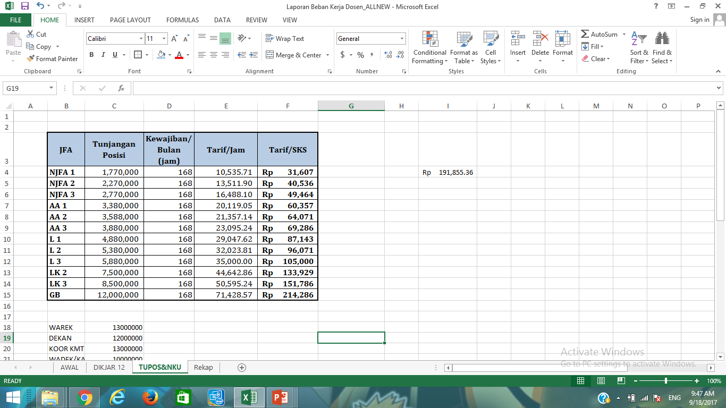
Formula Readiness : Sks Lebih
Kelebihan SKS :
Tarif Khusus
www.telkomuniversity.ac.id

Slide 15
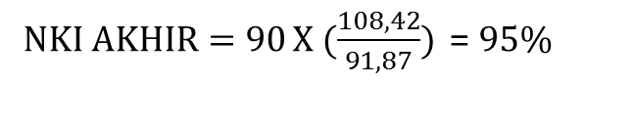
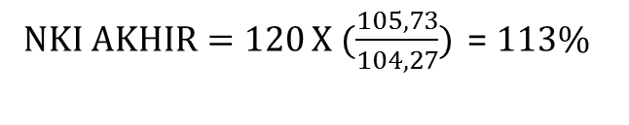
Contoh Simulasi 1: Dosen
NKI
NKU
NKI $AKHIR=120{X (\frac{105,73}{104,27})}\text{ = 1}\text{1}\text{3}\text{\%}$
RerataNKI
JAD | TOTAL | % NKI | NKI AKHIR | KELEBIHAN SKS | TUPOS | Rp KELEBIHAN SKS | TUPOS+KELEBIHAN SKS | TUPOS REAL | DELTA | KET
L 3 | 24,77 | 120% | 113% | 7,77 | 6.627.615 | 815.850 | 7.443.465 | 6.193.963 | - 433.652 | Kurang bayar
AA 2 | 12,31 | 90% | 95% | 0 | 3.418.259 |  | 3.418.259 | 3.946.800 | 528.541 | Lebih bayar
NKI $AKHIR=90{X (\frac{108,42}{91,87})}\text{ = }\text{95}\text{\%}$
www.telkomuniversity.ac.id
Notes:
Tujuan Sistem Kinerja Institusi adalah:
Mempercepat transformasi Universitas Telkom menuju standar Internasional;
Sebagai pengembangan budaya kerja yang sehat dan adil dalam setiap aktivitas pegawai agar memberikan kontribusi dan potensi maksimal bagi Institusi;
Sebagai instrumen bagi pimpinan Institusi/Fakultas/Program Studi/Unit dalam mengembangkan Institusi sesuai dengan rencana strategis untuk mempercepat pencapaian Visi dan Misi Institusi;
Sebagai instrumen bagi pimpinan Institusi/Fakultas/Program Studi/Unit untuk mengevaluasi kinerja pegawai secara obyektif sebagai dasar untuk pembinaan, pengembangan dan pemberian remunerasi, bonus, serta reward and punishment kepada pegawai;
Sebagai instrumen bagi pegawai untuk melakukan evaluasi diri yang menjadi dasar pengembangan diri meliputi kompetensi, karakter dan peningkatan kualitas diri secara menyeluruh.

Slide 16
Contoh Simulasi 2: Dosen Struktural
JABATAN STRUKTURAL | JAD | TOTAL | % NKI | NKI AKHIR | KELEBIHAN SKS | TUPOS | Rp KELEBIHAN SKS | TUPOS+KELEBIHAN SKS | TUPOS REAL | Delta
KEPALA BAGIAN | AA 2 | 28,70 | 120% | 115% | 12,7 | Rp8.988.016 | Rp 813.707,14 | Rp 9.801.722,76 | Rp 7.989.694 | -Rp 998.322
NKI $AKHIR=(50\% X120{X (\frac{105}{117,74})}$ + $(50\% X120{X (\frac{104,43}{102})}$ = 115%
Institusi Kurang Bayar Ke ybs
50% Bobot Fakultas
50% Bobot Unit
www.telkomuniversity.ac.id
Notes:
Tujuan Sistem Kinerja Institusi adalah:
Mempercepat transformasi Universitas Telkom menuju standar Internasional;
Sebagai pengembangan budaya kerja yang sehat dan adil dalam setiap aktivitas pegawai agar memberikan kontribusi dan potensi maksimal bagi Institusi;
Sebagai instrumen bagi pimpinan Institusi/Fakultas/Program Studi/Unit dalam mengembangkan Institusi sesuai dengan rencana strategis untuk mempercepat pencapaian Visi dan Misi Institusi;
Sebagai instrumen bagi pimpinan Institusi/Fakultas/Program Studi/Unit untuk mengevaluasi kinerja pegawai secara obyektif sebagai dasar untuk pembinaan, pengembangan dan pemberian remunerasi, bonus, serta reward and punishment kepada pegawai;
Sebagai instrumen bagi pegawai untuk melakukan evaluasi diri yang menjadi dasar pengembangan diri meliputi kompetensi, karakter dan peningkatan kualitas diri secara menyeluruh.

Slide 17

Komponen Tel U Point Unit Pemilik Proses dan User
Unit Pemilik Proses
Tel U POINT
Rubrik Tel U Point
Formula Tel U Point
Aplikasi Tel U Point
User Tel U Point
Pemili
Unit SDM
Unit PPM
Unit BPP
Admin Fakultas
User
Dosen
Fakultas (Dekan, Wadek)

Slide 18
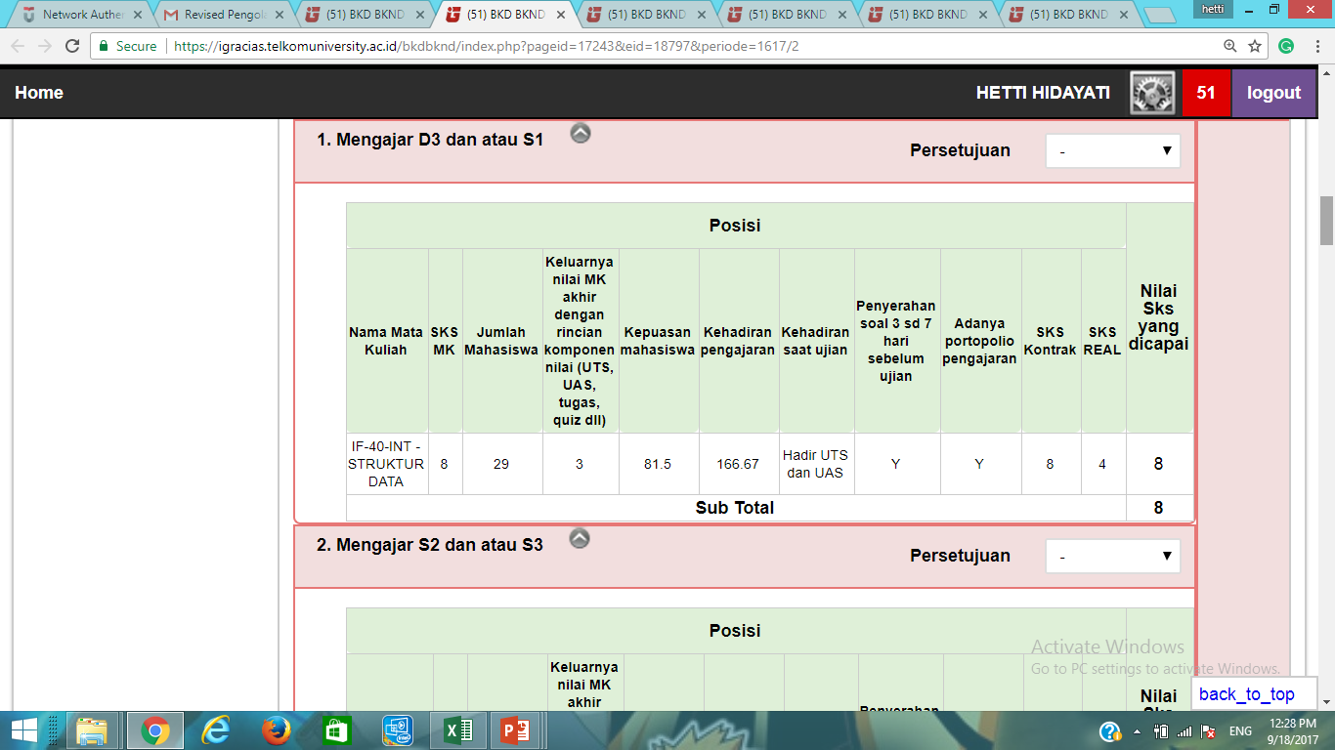
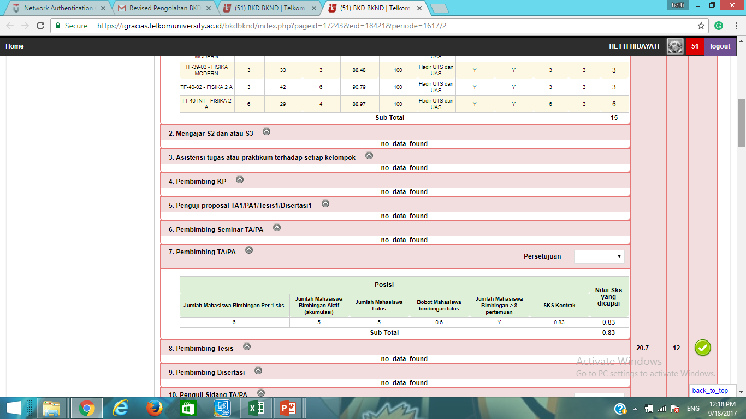
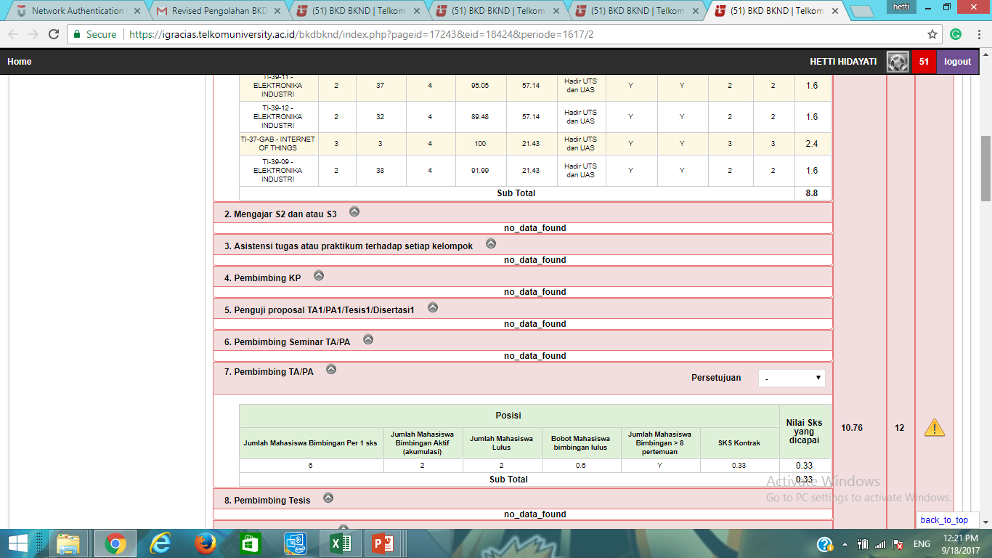
Komponen Tel U Point Aplikasi Tel U POINT
Tel U POINT
Rubrik Tel U Point
Formula Tel U Point
Aplikasi Tel U Point
User Tel U Point

Slide 19
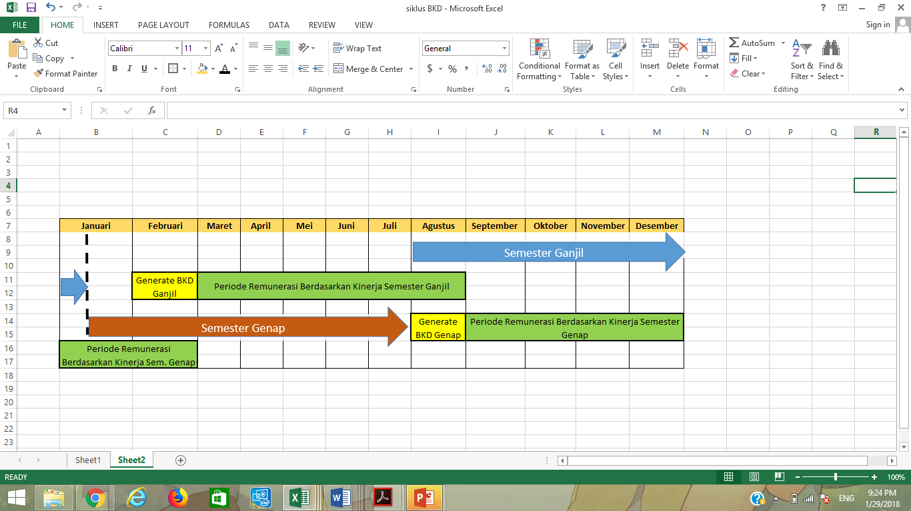
Siklus Tel U POINT
Notes:
Tujuan Sistem Kinerja Institusi adalah:
Mempercepat transformasi Universitas Telkom menuju standar Internasional;
Sebagai pengembangan budaya kerja yang sehat dan adil dalam setiap aktivitas pegawai agar memberikan kontribusi dan potensi maksimal bagi Institusi;
Sebagai instrumen bagi pimpinan Institusi/Fakultas/Program Studi/Unit dalam mengembangkan Institusi sesuai dengan rencana strategis untuk mempercepat pencapaian Visi dan Misi Institusi;
Sebagai instrumen bagi pimpinan Institusi/Fakultas/Program Studi/Unit untuk mengevaluasi kinerja pegawai secara obyektif sebagai dasar untuk pembinaan, pengembangan dan pemberian remunerasi, bonus, serta reward and punishment kepada pegawai;
Sebagai instrumen bagi pegawai untuk melakukan evaluasi diri yang menjadi dasar pengembangan diri meliputi kompetensi, karakter dan peningkatan kualitas diri secara menyeluruh.

Slide 20
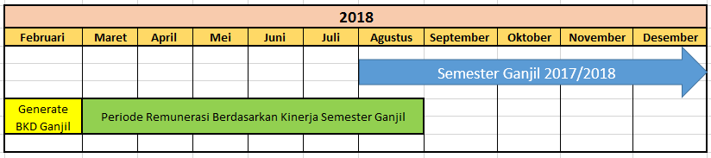
Timeline Implementasi Tel U POINT Ganjil 2017/2018 (31 Juli 2017 – 30 Desember 2017)
Kelebihan beban Sks akan dihargai sesuai Formula Tel U Point
Pada semester ini, Jika terdapat pencapaian kurang dari proporsi beban seharusnya, Kinerja akan tetap berada pada angka 100%
Kick Off Implementasi
Notes:
Tujuan Sistem Kinerja Institusi adalah:
Mempercepat transformasi Universitas Telkom menuju standar Internasional;
Sebagai pengembangan budaya kerja yang sehat dan adil dalam setiap aktivitas pegawai agar memberikan kontribusi dan potensi maksimal bagi Institusi;
Sebagai instrumen bagi pimpinan Institusi/Fakultas/Program Studi/Unit dalam mengembangkan Institusi sesuai dengan rencana strategis untuk mempercepat pencapaian Visi dan Misi Institusi;
Sebagai instrumen bagi pimpinan Institusi/Fakultas/Program Studi/Unit untuk mengevaluasi kinerja pegawai secara obyektif sebagai dasar untuk pembinaan, pengembangan dan pemberian remunerasi, bonus, serta reward and punishment kepada pegawai;
Sebagai instrumen bagi pegawai untuk melakukan evaluasi diri yang menjadi dasar pengembangan diri meliputi kompetensi, karakter dan peningkatan kualitas diri secara menyeluruh.

Slide 21
Timeline Pelaksanaan Generate Tel U POINT Ganjil 2017/2018
Hari | Kegiatan | PIC
6 – 7 Februari | Sosialisai Tel U Point dan Kick Of Implementasi | SDM
8 – 20 Februari | Cek Kesiapan Aplikasi dan Rubrik (Tim SDM dan Sisfo) | SDM, PPM, SISFO
22 – 27 Februari | Fakultas meminta dosen mengumpulkan data yang akan di generate Dan Pelaksanaan Generate Data Fakultas dan Pemilik Proses | DOSEN, FAKULTAS
28 Feb 2018 | Final Check Generate Data All (Data Fakultas dan Pemilik Proses) | FAKULTAS, PPM, BPP DAN SDM
28- 1 Maret 2018 | Dosen dapat Preview data kinerja + Feedback | DOSEN DAN PIMPINAN FAKULTAS
2 - 4 Maret 2018 | Regenerate data kinerja All (Jika ada perbaikan) | FAKULTAS, PPM, BPP DAN SDM
5 – 6 Maret | Final Data Tel U Point (view Dosen dan Fakultas) | ALL
7 - 10 Maret 2018 | Pengolahan Data Tel U Point (Kinerja Dosen) | SDM
11 Maret 2018 | Harmonisasi Nilai NKI + cek Wadek 2 + Preview Hasil Akhir (Final Result) | SDM, PIMPINAN FAKULTAS
12 - 13 Maret 2018 | Pengolahan Remunerasi | SDM
Notes:
Tujuan Sistem Kinerja Institusi adalah:
Mempercepat transformasi Universitas Telkom menuju standar Internasional;
Sebagai pengembangan budaya kerja yang sehat dan adil dalam setiap aktivitas pegawai agar memberikan kontribusi dan potensi maksimal bagi Institusi;
Sebagai instrumen bagi pimpinan Institusi/Fakultas/Program Studi/Unit dalam mengembangkan Institusi sesuai dengan rencana strategis untuk mempercepat pencapaian Visi dan Misi Institusi;
Sebagai instrumen bagi pimpinan Institusi/Fakultas/Program Studi/Unit untuk mengevaluasi kinerja pegawai secara obyektif sebagai dasar untuk pembinaan, pengembangan dan pemberian remunerasi, bonus, serta reward and punishment kepada pegawai;
Sebagai instrumen bagi pegawai untuk melakukan evaluasi diri yang menjadi dasar pengembangan diri meliputi kompetensi, karakter dan peningkatan kualitas diri secara menyeluruh.

Slide 22
Komponen Tel U Point User : Fakultas
Telkom University
www.telkomuniversity.ac.id

Slide 23



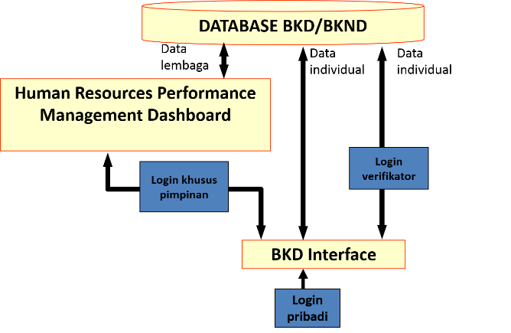

Role (Peran) Fakultas KaUr SDM dan KaUr Akademik
Tugas Pokok KaUr SDM dan KaUr Akademik di Fakultas adalah memastikan data yang diinputkan ke BKD valid dan dapat dipertanggungjawabkan
Data yang ter-Captured
Tridarma PT
Dosen
Data yang Tidak ter-captured system dilaporkan ke Fakultas : Input data Fakultas
Aplikasi BKD
www.telkomuniversity.ac.id

Slide 24
Komponen Tel U Point dengan Sumber Data Fakultas KaUr Akademik
Komponen 1: Dikjar
Pembimbing Disertasi
Penguji Sidang TA/PA
Penguji Sidang Tesis
Penguji Sidang Disertasi
Cuti Melahirkan SKS Pengajaran 100%
Asistensi Tugas/Praktikum
Pembimbing KP
Penguji proposal TA1/PA1/Tesis1/DIsertasi1
Pembimbing Seminar TA/PA
Pembimbing TA/PA
Pembimbing Tesis
Notes:
Tujuan Sistem Kinerja Institusi adalah:
Mempercepat transformasi Universitas Telkom menuju standar Internasional;
Sebagai pengembangan budaya kerja yang sehat dan adil dalam setiap aktivitas pegawai agar memberikan kontribusi dan potensi maksimal bagi Institusi;
Sebagai instrumen bagi pimpinan Institusi/Fakultas/Program Studi/Unit dalam mengembangkan Institusi sesuai dengan rencana strategis untuk mempercepat pencapaian Visi dan Misi Institusi;
Sebagai instrumen bagi pimpinan Institusi/Fakultas/Program Studi/Unit untuk mengevaluasi kinerja pegawai secara obyektif sebagai dasar untuk pembinaan, pengembangan dan pemberian remunerasi, bonus, serta reward and punishment kepada pegawai;
Sebagai instrumen bagi pegawai untuk melakukan evaluasi diri yang menjadi dasar pengembangan diri meliputi kompetensi, karakter dan peningkatan kualitas diri secara menyeluruh.

Slide 25
Asistensi Tugas/Praktikum
Nama MK
Jml Mhs
SKS MK
Rekaman Tgs
Rekap Nilai
Kehadiran Responsi 100%
Kehadiran Sitting Lecture 100%
www.telkomuniversity.ac.id
Notes:
Tujuan Sistem Kinerja Institusi adalah:
Mempercepat transformasi Universitas Telkom menuju standar Internasional;
Sebagai pengembangan budaya kerja yang sehat dan adil dalam setiap aktivitas pegawai agar memberikan kontribusi dan potensi maksimal bagi Institusi;
Sebagai instrumen bagi pimpinan Institusi/Fakultas/Program Studi/Unit dalam mengembangkan Institusi sesuai dengan rencana strategis untuk mempercepat pencapaian Visi dan Misi Institusi;
Sebagai instrumen bagi pimpinan Institusi/Fakultas/Program Studi/Unit untuk mengevaluasi kinerja pegawai secara obyektif sebagai dasar untuk pembinaan, pengembangan dan pemberian remunerasi, bonus, serta reward and punishment kepada pegawai;
Sebagai instrumen bagi pegawai untuk melakukan evaluasi diri yang menjadi dasar pengembangan diri meliputi kompetensi, karakter dan peningkatan kualitas diri secara menyeluruh.

Slide 26
Pembimbing KP
Pembimbing KP
Jmlh Mhs
Membimbing Lap. KP
Presentasi KP
Menyerahkan Nilai KP
1-10 Mahasiswa = 1 SKS
> 10 mahasiswa = jumlah Mhs/10
www.telkomuniversity.ac.id
Notes:
Tujuan Sistem Kinerja Institusi adalah:
Mempercepat transformasi Universitas Telkom menuju standar Internasional;
Sebagai pengembangan budaya kerja yang sehat dan adil dalam setiap aktivitas pegawai agar memberikan kontribusi dan potensi maksimal bagi Institusi;
Sebagai instrumen bagi pimpinan Institusi/Fakultas/Program Studi/Unit dalam mengembangkan Institusi sesuai dengan rencana strategis untuk mempercepat pencapaian Visi dan Misi Institusi;
Sebagai instrumen bagi pimpinan Institusi/Fakultas/Program Studi/Unit untuk mengevaluasi kinerja pegawai secara obyektif sebagai dasar untuk pembinaan, pengembangan dan pemberian remunerasi, bonus, serta reward and punishment kepada pegawai;
Sebagai instrumen bagi pegawai untuk melakukan evaluasi diri yang menjadi dasar pengembangan diri meliputi kompetensi, karakter dan peningkatan kualitas diri secara menyeluruh.

Slide 27
Penguji Proposal TA/PA/Tesis/Disertasi
Penguji Prop. TA/PA
Proposal Uji
Jml Mhs Yg Diuji
Jml Penugasan
Jumlah mahasiswa uji minimum = 10
www.telkomuniversity.ac.id
Notes:
Tujuan Sistem Kinerja Institusi adalah:
Mempercepat transformasi Universitas Telkom menuju standar Internasional;
Sebagai pengembangan budaya kerja yang sehat dan adil dalam setiap aktivitas pegawai agar memberikan kontribusi dan potensi maksimal bagi Institusi;
Sebagai instrumen bagi pimpinan Institusi/Fakultas/Program Studi/Unit dalam mengembangkan Institusi sesuai dengan rencana strategis untuk mempercepat pencapaian Visi dan Misi Institusi;
Sebagai instrumen bagi pimpinan Institusi/Fakultas/Program Studi/Unit untuk mengevaluasi kinerja pegawai secara obyektif sebagai dasar untuk pembinaan, pengembangan dan pemberian remunerasi, bonus, serta reward and punishment kepada pegawai;
Sebagai instrumen bagi pegawai untuk melakukan evaluasi diri yang menjadi dasar pengembangan diri meliputi kompetensi, karakter dan peningkatan kualitas diri secara menyeluruh.

Slide 28
Pembimbing Seminar TA/PA
Pembimbing Seminar TA/PA
Jmlh Mhs
Keluarnya Nilai
Berita Acara
1-25 Mahasiswa = 1 SKS
26-50 Mahasiswa = 2 SKS
www.telkomuniversity.ac.id
Notes:
Tujuan Sistem Kinerja Institusi adalah:
Mempercepat transformasi Universitas Telkom menuju standar Internasional;
Sebagai pengembangan budaya kerja yang sehat dan adil dalam setiap aktivitas pegawai agar memberikan kontribusi dan potensi maksimal bagi Institusi;
Sebagai instrumen bagi pimpinan Institusi/Fakultas/Program Studi/Unit dalam mengembangkan Institusi sesuai dengan rencana strategis untuk mempercepat pencapaian Visi dan Misi Institusi;
Sebagai instrumen bagi pimpinan Institusi/Fakultas/Program Studi/Unit untuk mengevaluasi kinerja pegawai secara obyektif sebagai dasar untuk pembinaan, pengembangan dan pemberian remunerasi, bonus, serta reward and punishment kepada pegawai;
Sebagai instrumen bagi pegawai untuk melakukan evaluasi diri yang menjadi dasar pengembangan diri meliputi kompetensi, karakter dan peningkatan kualitas diri secara menyeluruh.

Slide 29
Pembimbing TA/PA/Tesis/Disertasi
Pembimbing TA/PA
Jmlh Mhs Bimbingan Aktif
Jmlh Mhs Lulus
Bobot Mhs Bimbingan Lulus
Proses Bimbingan>8
Jumlah Mahasiswa Bimbingan Minimum:
TA/PA = 6
Tesis = 3
Disertasi = 2
www.telkomuniversity.ac.id
Notes:
Tujuan Sistem Kinerja Institusi adalah:
Mempercepat transformasi Universitas Telkom menuju standar Internasional;
Sebagai pengembangan budaya kerja yang sehat dan adil dalam setiap aktivitas pegawai agar memberikan kontribusi dan potensi maksimal bagi Institusi;
Sebagai instrumen bagi pimpinan Institusi/Fakultas/Program Studi/Unit dalam mengembangkan Institusi sesuai dengan rencana strategis untuk mempercepat pencapaian Visi dan Misi Institusi;
Sebagai instrumen bagi pimpinan Institusi/Fakultas/Program Studi/Unit untuk mengevaluasi kinerja pegawai secara obyektif sebagai dasar untuk pembinaan, pengembangan dan pemberian remunerasi, bonus, serta reward and punishment kepada pegawai;
Sebagai instrumen bagi pegawai untuk melakukan evaluasi diri yang menjadi dasar pengembangan diri meliputi kompetensi, karakter dan peningkatan kualitas diri secara menyeluruh.

Slide 30
Penguji Sidang TA/PA/Tesis/Disertasi
Pembimbing TA/PA
Jmlh Penugasan Mhs Uji
Pemenuhan Penugasan Menguji
Jumlah Mahasiswa Uji Minimum:
TA/PA = 15
Tesis = 10
Disertasi = 2
www.telkomuniversity.ac.id
Notes:
Tujuan Sistem Kinerja Institusi adalah:
Mempercepat transformasi Universitas Telkom menuju standar Internasional;
Sebagai pengembangan budaya kerja yang sehat dan adil dalam setiap aktivitas pegawai agar memberikan kontribusi dan potensi maksimal bagi Institusi;
Sebagai instrumen bagi pimpinan Institusi/Fakultas/Program Studi/Unit dalam mengembangkan Institusi sesuai dengan rencana strategis untuk mempercepat pencapaian Visi dan Misi Institusi;
Sebagai instrumen bagi pimpinan Institusi/Fakultas/Program Studi/Unit untuk mengevaluasi kinerja pegawai secara obyektif sebagai dasar untuk pembinaan, pengembangan dan pemberian remunerasi, bonus, serta reward and punishment kepada pegawai;
Sebagai instrumen bagi pegawai untuk melakukan evaluasi diri yang menjadi dasar pengembangan diri meliputi kompetensi, karakter dan peningkatan kualitas diri secara menyeluruh.

Slide 31
Komponen Tel U Point dengan Sumber Data Fakultas KaUr SDM
Komponen 1: Dikjar
Komponen 2: Penelitian
Menyampaikan Orasi Ilmiah, Sebagai Keynote speaker pada seminar
Membimbing dosen yang lebih rendah pangkatnya
Menulis Buku yang Diterbitkan
Menulis Buku yang Tidak Diterbitkan Menulis Buku yang Diterbitkan Internasional
Menerjemahkan Buku yang Diterbitkan
Menyunting Buku yang Diterbitkan
Menulis Di Media Massa
www.telkomuniversity.ac.id
Notes:
Tujuan Sistem Kinerja Institusi adalah:
Mempercepat transformasi Universitas Telkom menuju standar Internasional;
Sebagai pengembangan budaya kerja yang sehat dan adil dalam setiap aktivitas pegawai agar memberikan kontribusi dan potensi maksimal bagi Institusi;
Sebagai instrumen bagi pimpinan Institusi/Fakultas/Program Studi/Unit dalam mengembangkan Institusi sesuai dengan rencana strategis untuk mempercepat pencapaian Visi dan Misi Institusi;
Sebagai instrumen bagi pimpinan Institusi/Fakultas/Program Studi/Unit untuk mengevaluasi kinerja pegawai secara obyektif sebagai dasar untuk pembinaan, pengembangan dan pemberian remunerasi, bonus, serta reward and punishment kepada pegawai;
Sebagai instrumen bagi pegawai untuk melakukan evaluasi diri yang menjadi dasar pengembangan diri meliputi kompetensi, karakter dan peningkatan kualitas diri secara menyeluruh.

Slide 32
Menyampaikan Orasi Ilmiah, Sebagai Keynote speaker pada seminar
Orasi Ilmiah
Nama Kegiatan
Nama Penyelenggara
Jumlah SKS
Tanggal Kegiatan
Undangan
Surat Tugas
Makalah
Sertifikat
www.telkomuniversity.ac.id
Notes:
Tujuan Sistem Kinerja Institusi adalah:
Mempercepat transformasi Universitas Telkom menuju standar Internasional;
Sebagai pengembangan budaya kerja yang sehat dan adil dalam setiap aktivitas pegawai agar memberikan kontribusi dan potensi maksimal bagi Institusi;
Sebagai instrumen bagi pimpinan Institusi/Fakultas/Program Studi/Unit dalam mengembangkan Institusi sesuai dengan rencana strategis untuk mempercepat pencapaian Visi dan Misi Institusi;
Sebagai instrumen bagi pimpinan Institusi/Fakultas/Program Studi/Unit untuk mengevaluasi kinerja pegawai secara obyektif sebagai dasar untuk pembinaan, pengembangan dan pemberian remunerasi, bonus, serta reward and punishment kepada pegawai;
Sebagai instrumen bagi pegawai untuk melakukan evaluasi diri yang menjadi dasar pengembangan diri meliputi kompetensi, karakter dan peningkatan kualitas diri secara menyeluruh.

Slide 33
Membimbing Dosen Yang Lebih Rendah Pangkatnya
Membimbing Dosen
Jumlah Dosen Bimbingan
Penilasian dan Evaluasi
Pemenuhan Pertemuan
Bobot Penilaian dan Eval
Jumlah Dosen Bimbingan Minimum = 4
Pertemuan Minimum 1x/minggu @ 1 jam
www.telkomuniversity.ac.id
Notes:
Tujuan Sistem Kinerja Institusi adalah:
Mempercepat transformasi Universitas Telkom menuju standar Internasional;
Sebagai pengembangan budaya kerja yang sehat dan adil dalam setiap aktivitas pegawai agar memberikan kontribusi dan potensi maksimal bagi Institusi;
Sebagai instrumen bagi pimpinan Institusi/Fakultas/Program Studi/Unit dalam mengembangkan Institusi sesuai dengan rencana strategis untuk mempercepat pencapaian Visi dan Misi Institusi;
Sebagai instrumen bagi pimpinan Institusi/Fakultas/Program Studi/Unit untuk mengevaluasi kinerja pegawai secara obyektif sebagai dasar untuk pembinaan, pengembangan dan pemberian remunerasi, bonus, serta reward and punishment kepada pegawai;
Sebagai instrumen bagi pegawai untuk melakukan evaluasi diri yang menjadi dasar pengembangan diri meliputi kompetensi, karakter dan peningkatan kualitas diri secara menyeluruh.

Slide 34
Menulis Buku Yang Diterbitkan/Tdk Diterbitkan
Tahapan:
*Pendahuluan= 25 ; *Menyunting 50% Isi Buku = 50 *Menyelesaian 100% isi buku = 75 ;
*Mendapat persetujuan Penerbit = 85 ;
*Buku dicetak oleh penerbit = 100
Jumlah SKS Menulis Buku diterbitkan = 3
Jumlah SKS Menulis Buku tidak diterbitkan = 2
Jumlah SKS Menulis Buku diterbitkan Int’l = 5
Menulis Buku
Nama Kegiatan
Judul Buku
Tahapan
www.telkomuniversity.ac.id
Notes:
Tujuan Sistem Kinerja Institusi adalah:
Mempercepat transformasi Universitas Telkom menuju standar Internasional;
Sebagai pengembangan budaya kerja yang sehat dan adil dalam setiap aktivitas pegawai agar memberikan kontribusi dan potensi maksimal bagi Institusi;
Sebagai instrumen bagi pimpinan Institusi/Fakultas/Program Studi/Unit dalam mengembangkan Institusi sesuai dengan rencana strategis untuk mempercepat pencapaian Visi dan Misi Institusi;
Sebagai instrumen bagi pimpinan Institusi/Fakultas/Program Studi/Unit untuk mengevaluasi kinerja pegawai secara obyektif sebagai dasar untuk pembinaan, pengembangan dan pemberian remunerasi, bonus, serta reward and punishment kepada pegawai;
Sebagai instrumen bagi pegawai untuk melakukan evaluasi diri yang menjadi dasar pengembangan diri meliputi kompetensi, karakter dan peningkatan kualitas diri secara menyeluruh.

Slide 35
Menerjemahkan/Menyunting Buku Yang Diterbitkan
Tahapan:
*Pendahuluan= 25 ; *Menyunting 50% Isi Buku = 50 *Menyelesaian 100% isi buku = 75 ;
*Mendapat persetujuan Penerbit = 85 ;
*Buku dicetak oleh penerbit = 100
Jumlah SKS Menerjemahkan Buku diterbitkan = 2
Jumlah SKS Menyunting Buku diterbitkan = 2
Menerjemah Buku
Nama Kegiatan
Judul Buku
Tahapan
www.telkomuniversity.ac.id
Notes:
Tujuan Sistem Kinerja Institusi adalah:
Mempercepat transformasi Universitas Telkom menuju standar Internasional;
Sebagai pengembangan budaya kerja yang sehat dan adil dalam setiap aktivitas pegawai agar memberikan kontribusi dan potensi maksimal bagi Institusi;
Sebagai instrumen bagi pimpinan Institusi/Fakultas/Program Studi/Unit dalam mengembangkan Institusi sesuai dengan rencana strategis untuk mempercepat pencapaian Visi dan Misi Institusi;
Sebagai instrumen bagi pimpinan Institusi/Fakultas/Program Studi/Unit untuk mengevaluasi kinerja pegawai secara obyektif sebagai dasar untuk pembinaan, pengembangan dan pemberian remunerasi, bonus, serta reward and punishment kepada pegawai;
Sebagai instrumen bagi pegawai untuk melakukan evaluasi diri yang menjadi dasar pengembangan diri meliputi kompetensi, karakter dan peningkatan kualitas diri secara menyeluruh.

Slide 36
Menulis Di Media Massa
Menyunting Buku
Judul Tulisan
Nama Media Massa
Bukti Tulisan
Jumlah SKS = 1
www.telkomuniversity.ac.id
Notes:
Tujuan Sistem Kinerja Institusi adalah:
Mempercepat transformasi Universitas Telkom menuju standar Internasional;
Sebagai pengembangan budaya kerja yang sehat dan adil dalam setiap aktivitas pegawai agar memberikan kontribusi dan potensi maksimal bagi Institusi;
Sebagai instrumen bagi pimpinan Institusi/Fakultas/Program Studi/Unit dalam mengembangkan Institusi sesuai dengan rencana strategis untuk mempercepat pencapaian Visi dan Misi Institusi;
Sebagai instrumen bagi pimpinan Institusi/Fakultas/Program Studi/Unit untuk mengevaluasi kinerja pegawai secara obyektif sebagai dasar untuk pembinaan, pengembangan dan pemberian remunerasi, bonus, serta reward and punishment kepada pegawai;
Sebagai instrumen bagi pegawai untuk melakukan evaluasi diri yang menjadi dasar pengembangan diri meliputi kompetensi, karakter dan peningkatan kualitas diri secara menyeluruh.

Slide 37
Komponen Tel U Point dengan Sumber Data Fakultas KaUr SDM
Komponen 4: Penunjang
Pembina Unit Kegiatan Mahasiswa
Pimpinan Organisasi Sosial Intern Sebagai Ketua/Wakil Ketua
Jabatan Non Struktural
Pelaksana Tugas Penunjang Almamater
Mengikuti Pelatihan yang Linier Dengan Disiplin Ilmu
Pembina Kompetisi Mahasiswa
www.telkomuniversity.ac.id
Notes:
Tujuan Sistem Kinerja Institusi adalah:
Mempercepat transformasi Universitas Telkom menuju standar Internasional;
Sebagai pengembangan budaya kerja yang sehat dan adil dalam setiap aktivitas pegawai agar memberikan kontribusi dan potensi maksimal bagi Institusi;
Sebagai instrumen bagi pimpinan Institusi/Fakultas/Program Studi/Unit dalam mengembangkan Institusi sesuai dengan rencana strategis untuk mempercepat pencapaian Visi dan Misi Institusi;
Sebagai instrumen bagi pimpinan Institusi/Fakultas/Program Studi/Unit untuk mengevaluasi kinerja pegawai secara obyektif sebagai dasar untuk pembinaan, pengembangan dan pemberian remunerasi, bonus, serta reward and punishment kepada pegawai;
Sebagai instrumen bagi pegawai untuk melakukan evaluasi diri yang menjadi dasar pengembangan diri meliputi kompetensi, karakter dan peningkatan kualitas diri secara menyeluruh.

Slide 38
Pembina UKM
Pembina UKM
Nama UKM
Laporan Kegiatan UKM/Semester
Jumlah SKS = 1
www.telkomuniversity.ac.id
Notes:
Tujuan Sistem Kinerja Institusi adalah:
Mempercepat transformasi Universitas Telkom menuju standar Internasional;
Sebagai pengembangan budaya kerja yang sehat dan adil dalam setiap aktivitas pegawai agar memberikan kontribusi dan potensi maksimal bagi Institusi;
Sebagai instrumen bagi pimpinan Institusi/Fakultas/Program Studi/Unit dalam mengembangkan Institusi sesuai dengan rencana strategis untuk mempercepat pencapaian Visi dan Misi Institusi;
Sebagai instrumen bagi pimpinan Institusi/Fakultas/Program Studi/Unit untuk mengevaluasi kinerja pegawai secara obyektif sebagai dasar untuk pembinaan, pengembangan dan pemberian remunerasi, bonus, serta reward and punishment kepada pegawai;
Sebagai instrumen bagi pegawai untuk melakukan evaluasi diri yang menjadi dasar pengembangan diri meliputi kompetensi, karakter dan peningkatan kualitas diri secara menyeluruh.

Slide 39
Pembina Kelompok Kompetisi
Pembina Kompetisi
Jumlah Kelompok
Surat Tugas
Level Kompetisi
Jumlah 1 SKS = 3 Kelompok
www.telkomuniversity.ac.id
Notes:
Tujuan Sistem Kinerja Institusi adalah:
Mempercepat transformasi Universitas Telkom menuju standar Internasional;
Sebagai pengembangan budaya kerja yang sehat dan adil dalam setiap aktivitas pegawai agar memberikan kontribusi dan potensi maksimal bagi Institusi;
Sebagai instrumen bagi pimpinan Institusi/Fakultas/Program Studi/Unit dalam mengembangkan Institusi sesuai dengan rencana strategis untuk mempercepat pencapaian Visi dan Misi Institusi;
Sebagai instrumen bagi pimpinan Institusi/Fakultas/Program Studi/Unit untuk mengevaluasi kinerja pegawai secara obyektif sebagai dasar untuk pembinaan, pengembangan dan pemberian remunerasi, bonus, serta reward and punishment kepada pegawai;
Sebagai instrumen bagi pegawai untuk melakukan evaluasi diri yang menjadi dasar pengembangan diri meliputi kompetensi, karakter dan peningkatan kualitas diri secara menyeluruh.

Slide 40
Pembina Organisasi Sosial Intern
Organisasi Sosial Intern
Nama Organisasi
Laporan Kegiatan/Semester
Jumlah SKS = 1
Yang Dimaksud Pembina Organisasi Sosial Intern Seperti:
DKM
Lazis
www.telkomuniversity.ac.id
Notes:
Tujuan Sistem Kinerja Institusi adalah:
Mempercepat transformasi Universitas Telkom menuju standar Internasional;
Sebagai pengembangan budaya kerja yang sehat dan adil dalam setiap aktivitas pegawai agar memberikan kontribusi dan potensi maksimal bagi Institusi;
Sebagai instrumen bagi pimpinan Institusi/Fakultas/Program Studi/Unit dalam mengembangkan Institusi sesuai dengan rencana strategis untuk mempercepat pencapaian Visi dan Misi Institusi;
Sebagai instrumen bagi pimpinan Institusi/Fakultas/Program Studi/Unit untuk mengevaluasi kinerja pegawai secara obyektif sebagai dasar untuk pembinaan, pengembangan dan pemberian remunerasi, bonus, serta reward and punishment kepada pegawai;
Sebagai instrumen bagi pegawai untuk melakukan evaluasi diri yang menjadi dasar pengembangan diri meliputi kompetensi, karakter dan peningkatan kualitas diri secara menyeluruh.

Slide 41
Jabatan Non Struktural
Jumlah SKS:
*Anggota Senat Fakultas= 1;
*Ketua Redaksi Jurnal ber-ISSN=2;
*Anggota Redaksi Jurnal ber-ISSN=1;
*Ketua Panitia Ad Hoc=1;
*Anggota Panitia Ad Hoc=0,5;
*Auditor/assesor=1;
*Reviewer penilai angka kredit JFA=1;
*Reviewer penelitian/hibah=1;
Kepanitiaan Ad-Hoc yang diakui BKD:
*Kepanitiaan akreditasi prodi
*Kepanitiaan Anniversary Universitas
*Kepanitiaan Konferensi
Kepanitiaan penyelenggaraan pameran seni/keprofesian
Non Struktural
Jabatan
Laporan Pencapaian
www.telkomuniversity.ac.id
Notes:
Tujuan Sistem Kinerja Institusi adalah:
Mempercepat transformasi Universitas Telkom menuju standar Internasional;
Sebagai pengembangan budaya kerja yang sehat dan adil dalam setiap aktivitas pegawai agar memberikan kontribusi dan potensi maksimal bagi Institusi;
Sebagai instrumen bagi pimpinan Institusi/Fakultas/Program Studi/Unit dalam mengembangkan Institusi sesuai dengan rencana strategis untuk mempercepat pencapaian Visi dan Misi Institusi;
Sebagai instrumen bagi pimpinan Institusi/Fakultas/Program Studi/Unit untuk mengevaluasi kinerja pegawai secara obyektif sebagai dasar untuk pembinaan, pengembangan dan pemberian remunerasi, bonus, serta reward and punishment kepada pegawai;
Sebagai instrumen bagi pegawai untuk melakukan evaluasi diri yang menjadi dasar pengembangan diri meliputi kompetensi, karakter dan peningkatan kualitas diri secara menyeluruh.

Slide 42
Pelaksana Tugas Penunjang Alamamater
Yang masuk kategori ini adalah:
1. Sebagai juri/reviewer/pembuat soal perlombaan tingkat nasional (gemastik, pimnas, inaicta, olimpiade sains, dll)
2. Sebagai pengurus dalam komunitas profesional (aptikom, IEEE, dll)
Tugas Almamater
Tugas Penunjang
Penyelenggara
Laporan Pencapaian
www.telkomuniversity.ac.id
Notes:
Tujuan Sistem Kinerja Institusi adalah:
Mempercepat transformasi Universitas Telkom menuju standar Internasional;
Sebagai pengembangan budaya kerja yang sehat dan adil dalam setiap aktivitas pegawai agar memberikan kontribusi dan potensi maksimal bagi Institusi;
Sebagai instrumen bagi pimpinan Institusi/Fakultas/Program Studi/Unit dalam mengembangkan Institusi sesuai dengan rencana strategis untuk mempercepat pencapaian Visi dan Misi Institusi;
Sebagai instrumen bagi pimpinan Institusi/Fakultas/Program Studi/Unit untuk mengevaluasi kinerja pegawai secara obyektif sebagai dasar untuk pembinaan, pengembangan dan pemberian remunerasi, bonus, serta reward and punishment kepada pegawai;
Sebagai instrumen bagi pegawai untuk melakukan evaluasi diri yang menjadi dasar pengembangan diri meliputi kompetensi, karakter dan peningkatan kualitas diri secara menyeluruh.

Slide 43
Mengikuti Pelatihan Yang Linier Dengan Disiplin Ilmu
Pelatihan
Jenis Pelatihan
Surat Tugas
Kelulusan/Sertifikat
Jumlah SKS = 1
www.telkomuniversity.ac.id
Notes:
Tujuan Sistem Kinerja Institusi adalah:
Mempercepat transformasi Universitas Telkom menuju standar Internasional;
Sebagai pengembangan budaya kerja yang sehat dan adil dalam setiap aktivitas pegawai agar memberikan kontribusi dan potensi maksimal bagi Institusi;
Sebagai instrumen bagi pimpinan Institusi/Fakultas/Program Studi/Unit dalam mengembangkan Institusi sesuai dengan rencana strategis untuk mempercepat pencapaian Visi dan Misi Institusi;
Sebagai instrumen bagi pimpinan Institusi/Fakultas/Program Studi/Unit untuk mengevaluasi kinerja pegawai secara obyektif sebagai dasar untuk pembinaan, pengembangan dan pemberian remunerasi, bonus, serta reward and punishment kepada pegawai;
Sebagai instrumen bagi pegawai untuk melakukan evaluasi diri yang menjadi dasar pengembangan diri meliputi kompetensi, karakter dan peningkatan kualitas diri secara menyeluruh.

Slide 44
User Manual Tel U Point
www.telkomuniversity.ac.id

Slide 45
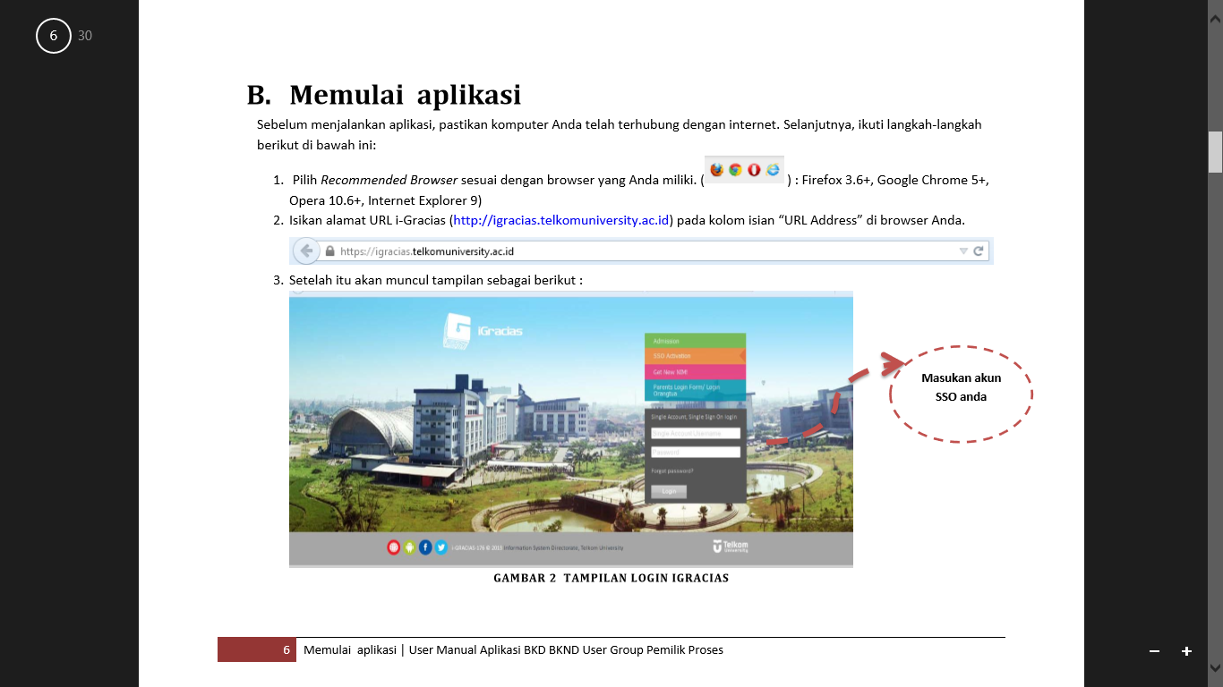
www.telkomuniversity.ac.id

Slide 46
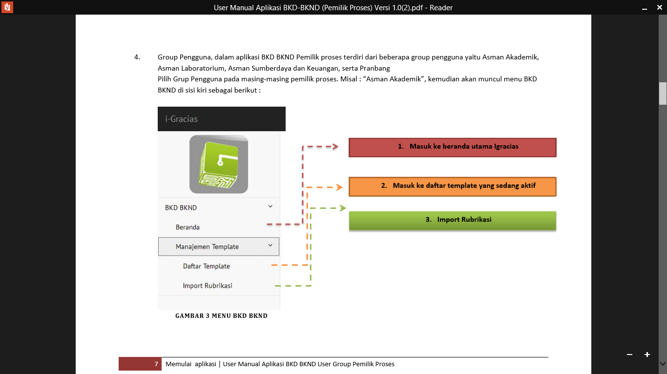
Step-by-Step Simulasi Generate BKD : dari User Manual
www.telkomuniversity.ac.id

Slide 47
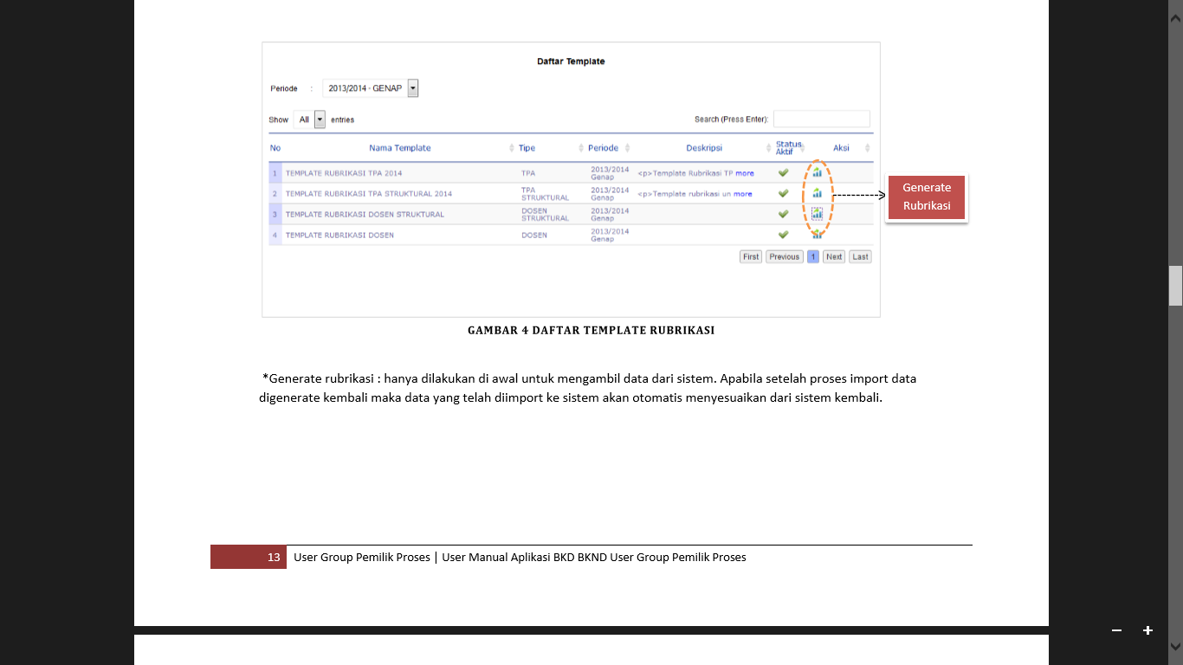
Step-by-Step Simulasi Generate BKD : dari User Manual
www.telkomuniversity.ac.id

Slide 48
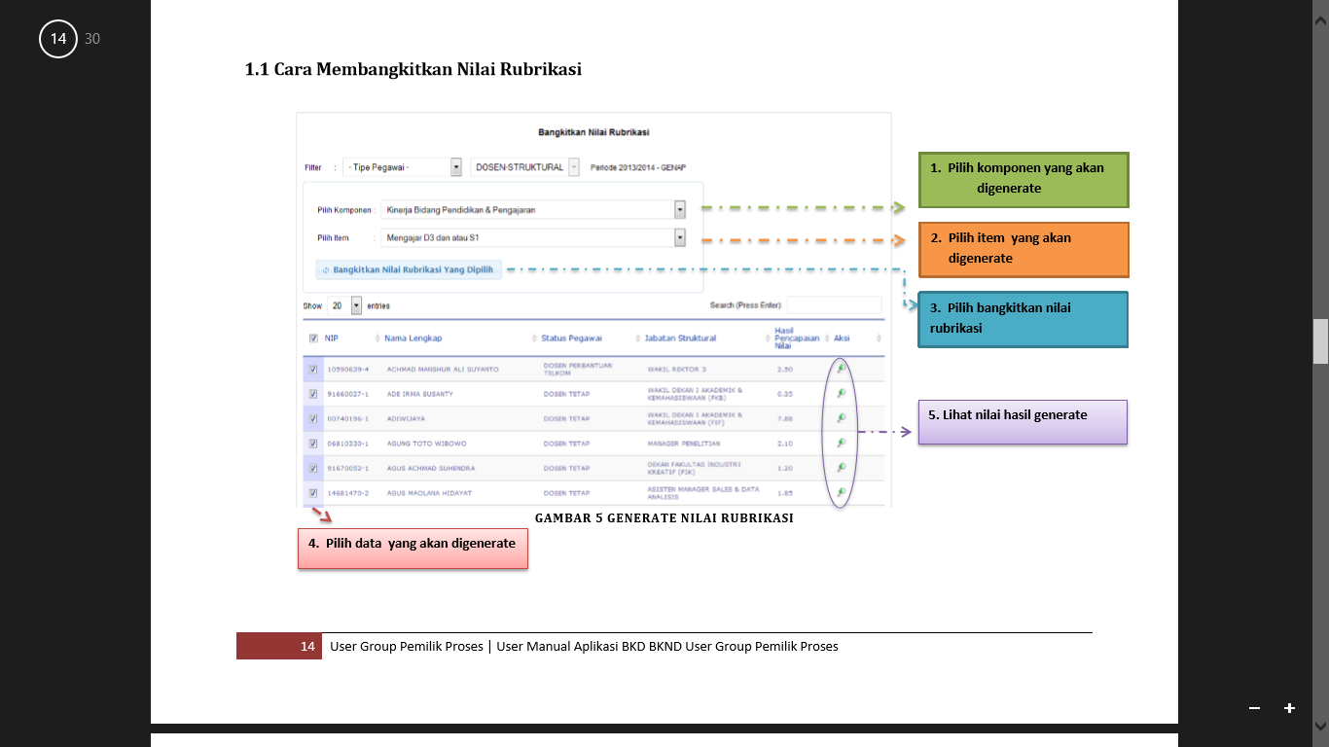
Step-by-Step Simulasi Generate BKD : dari User Manual
www.telkomuniversity.ac.id

Slide 49
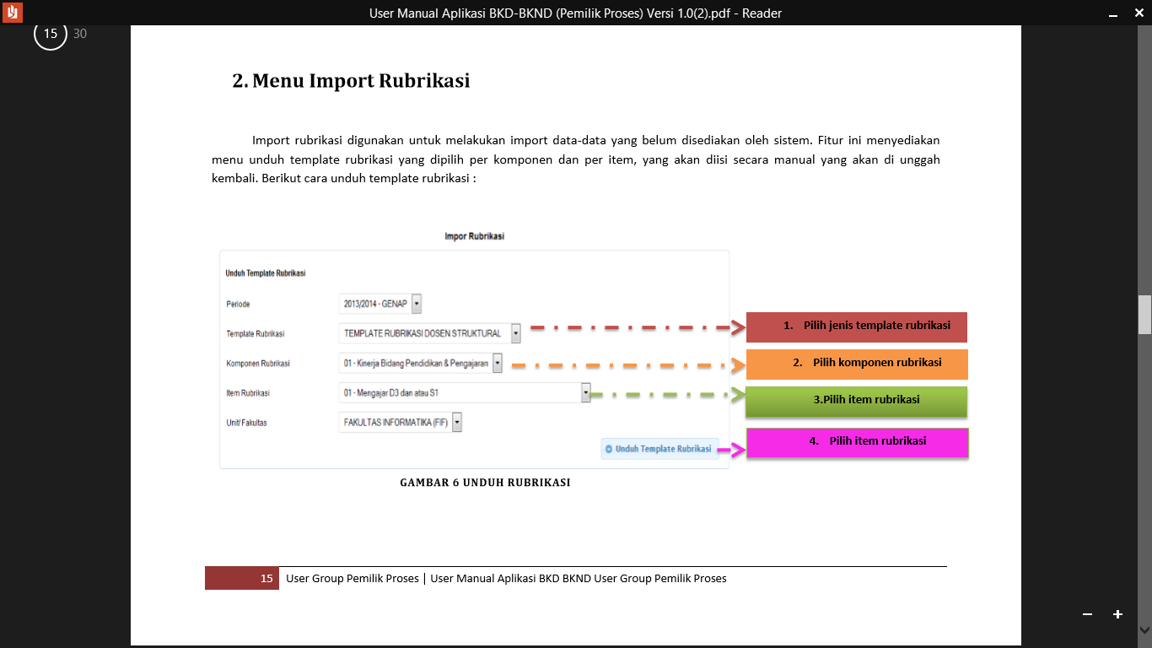
Step-by-Step Simulasi Generate BKD : dari User Manual
www.telkomuniversity.ac.id

Slide 50
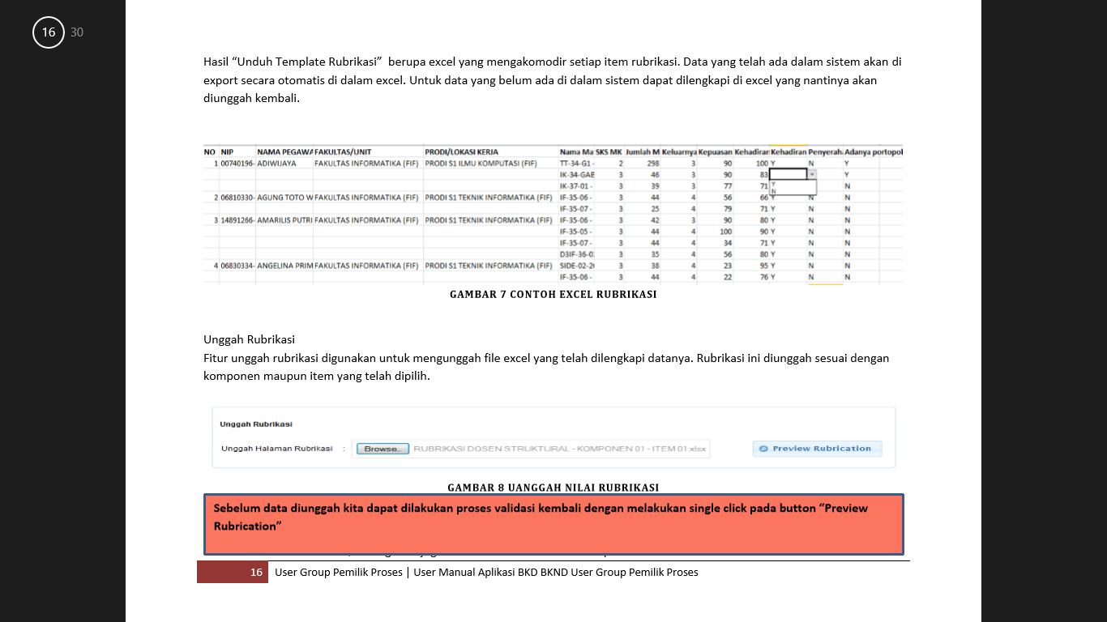
www.telkomuniversity.ac.id

Slide 51
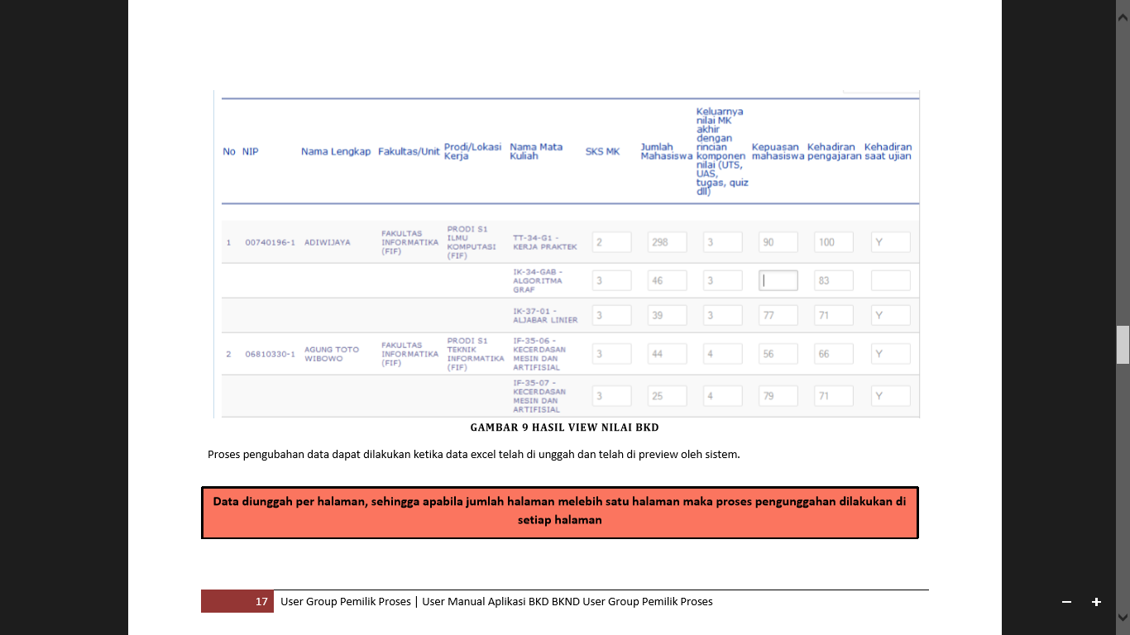
www.telkomuniversity.ac.id

Slide 52
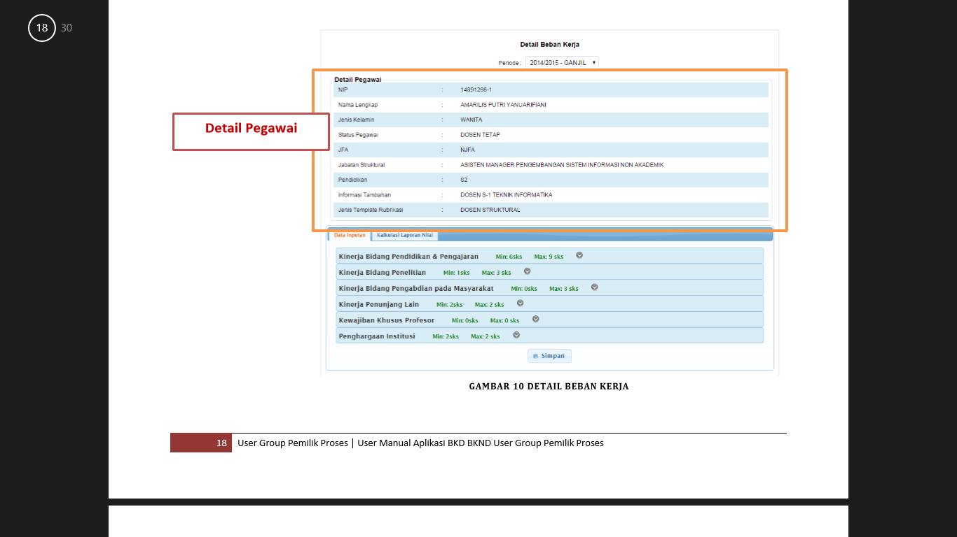
www.telkomuniversity.ac.id

Slide 53
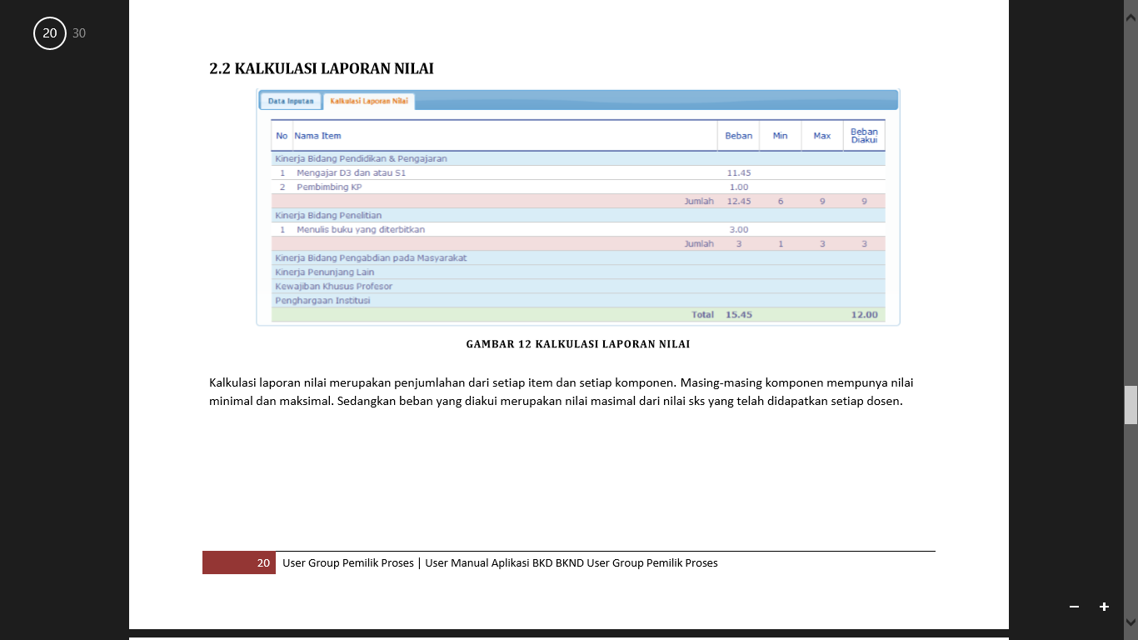
www.telkomuniversity.ac.id

Slide 54
Terima Kasih
www.telkomuniversity.ac.id

